Slide 1


Modul 3
Industrie 4.0
und Unternehmen
Notes:
Hallo und willkommen bei Modul 3: Industrie 4.0 und Unternehmen.

Slide 2
Lernziele
In diesem Modul lernen Sie Folgendes:
  Die geschäftlichen und wirtschaftlichen Einflussfaktoren,
  die den Wandel zur Industrie 4.0 vorantreiben
  Wie Technologie dazu beigetragen hat, manuelle Arbeit
  zu reduzieren und eine bessere Work-Life-Balance zu ermöglichen
  Wie sich Unternehmen und Teams verändern
  Herausforderungen für Unternehmen bei der Implementierung von Industrie-4.0-Technologien und wie sie bewältigt werden können
  Der Einfluss, den Teams auf den gesamten Betrieb haben
  Rückschläge, die durch die jünste Pandemie
  und die Rezession verursacht wurden
  Beispiele von Kunden, Projekten und Unternehmen aus der Praxis, bei denen neue Geschäftsmodelle, Produkte
  und Dienstleistungen mit Konzepten und Technologien von Industrie 4.0 entwickelt werden
  Die Ergebnisse und Daten, die wichtig sind
  und die tägliche Arbeit beeinflussen
  Was man unter Enterprise Resource Planning (ERP) versteht
  Die Auswirkungen dieser Entwicklung auf die Sozial-, Rechts- und Wirtschaftspolitik
  Die Auswirkungen von Industrie 4.0 auf die Schaffung und Verdrängung von Arbeitsplätzen
  Wie Mitarbeiter in diesem neuen Zeitalter erfolgreich sein können
Notes:
NOTIZEN FÜR VOICEOVER/LEHRKRAFT:
In diesem Modul erfahren Sie, welche Faktoren die Industrie 4.0 antreiben und wie sich Unternehmen weiterentwickeln. Sie lernen die wichtige Rolle kennen, die Teams im Betrieb spielen, was die tägliche Arbeit und die Ergebnisse beeinflusst. Wir befassen uns mit der Arbeitslandschaft und sprechen darüber, welche Auswirkung die Technologie auf die Work-Life-Balance hat. Sie lernen die Herausforderungen bei der Implementierung von Industrie 4.0 und die Strategien für die Bewältigung kennen, einschließlich der Lehren, die man aus den Rückschlägen der letzten Jahre gezogen hat. Beispiele aus der Praxis zeigen innovative Geschäftsmodelle und Produkte. Und zu guter Letzt sprechen wir über die gesellschaftlichen, rechtlichen und wirtschaftlichen Auswirkungen von Industrie 4.0, die Ihnen helfen, in dieser von großen Veränderungen geprägten Zeit Erfolg zu haben.

Slide 3
Geschäftliche und wirtschaftliche Faktoren
Neue Geschäftsmodelle
Industrie 4.0 führt zu neuen
Geschäftsmodellen und -chancen.
Bessere Anpassung
Mit den Industrie-4.0-Technologien können Unternehmen ihren Kunden noch individuellere Produkte anbieten.
Höhere Effizienz und Produktivität
Die Industrie-4.0-Technologien helfen, Prozesse zu optimieren und zu automatisieren, wodurch Unternehmen Kosten senken können.
Wettbewerbsvorteile
Unternehmen, die Industrie-4.0-Technologien einsetzen, haben einen Wettbewerbsvorteil gegenüber Unternehmen, die diese Technologien nicht nutzen.
Verbesserte Qualitätskontrolle
Mit Industrie-4.0-Technologien lassen sich Produkte auf Fehler überprüfen und Fertigungsprozesse mit größerer Präzision implementieren.
Verbesserung der Rentabilität
Durch die Einführung von Industrie-4.0-Technologien können Unternehmen ihre Rentabilität steigern.
Schaffung von Arbeitsplätzen
Industrie 4.0 schafft neue Arbeitsplätze in Bereichen wie Data Science, Cybersicherheit, Ingenieurwesen und im Energiesektor. Diese Arbeitsplätze erfordern umfangreiche Kenntnisse, um die Wirtschaft voranzutreiben.
Notes:
NOTIZEN FÜR VOICEOVER/LEHRKRAFT:
Willkommen bei unserem Überblick über Industrie 4.0 – die transformative Veränderung, die unser Wirtschaftsumfeld prägt. Industrie 4.0 ist nicht nur ein Schlagwort, sondern ein Paradigmenwechsel. Diese technologischen Fortschritte sind mehr als nur Werkzeuge – sie sind Katalysatoren für neue Geschäftsmodelle und -chancen.
Warum ist Industrie 4.0 wichtig? Zunächst einmal sorgt sie für massive Verbesserungen hinsichtlich der Effizienz und Kostensenkung. Durch die Automatisierung und Optimierung von Prozessen können Unternehmen ihre Kosten senken, die Effizienz erhöhen und die Gesamtproduktivität steigern. Die Qualitätskontrolle, ein wichtiger Aspekt, erreicht mit Industrie 4.0 neue Höhen. Produkte werden auf Fehler überprüft, und bei Fertigungsprozessen ist eine beispiellose Präzision möglich. Aber es geht nicht nur um Maschinen, sondern auch um Menschen. Industrie 4.0 sorgt für einen Zuwachs an Arbeitsplätzen in den Bereichen Data Science, Cybersicherheit, Ingenieurswesen und im Energiesektor. Das sind nicht nur Arbeitsplätze, sondern hochqualifizierte Positionen, die das Wirtschaftswachstum vorantreiben. Anpassung spielt in der Industrie 4.0 eine entscheidende Rolle. Unternehmen, die die neuen Technologien einsetzen, können maßgeschneiderte Produkte anbieten und sich dadurch einen Wettbewerbsvorteil verschaffen. Die Einführung von Industrie-4.0-Technologien ist nicht nur eine Entscheidung, sie ist ein strategischer Schritt. Sie erhöht die Rentabilität, da die neuen Technologien Betriebsabläufe optimieren, Kosteneinsparungen ermöglichen, die fundierte Entscheidungsfindung vereinfachen und das Kundenengagement durch Anpassungen fördern. Im Wesentlichen geht es bei Industrie 4.0 nicht nur um Technologie, sondern darum, Erfolg in der Geschäftslandschaft neu zu definieren.

Slide 4

Die Entwicklung von Teams
Stärkerer Fokus auf der Zusammenarbeit
Viele Herausforderungen, die sich aus der Industrie 4.0 ergeben, können nur von heterogenen Teams mit unterschiedlichen Fertigkeiten
und Kompetenzen gemeistert werden.
Bedarf an neuen Fertigkeiten
und Kompetenzen
Unternehmen benötigen Mitarbeiter mit Fertigkeiten in den Bereichen Data Science, künstliche Intelligenz, maschinelles Lernen usw. Teams arbeiten auch mit neuen Technologien wie 3D-Druck und Robotik.
Flexiblere
Arbeitsumgebungen
Mit Industrie 4.0 können Unternehmen ihrem Personal die Möglichkeit flexibler Arbeitsmodelle bieten,
wie Remote-Arbeit und
flexible Arbeitszeiten.
Stärkere Konzentration auf die Kundenerfahrung
Unternehmen nutzen Technologien, um die Bedürfnisse ihrer Kunden besser zu verstehen und ihnen stärker personalisierte Erfahrungen bereitzustellen.
Notes:
DOODLY-VIDEO
NOTIZEN FÜR VOICEOVER/LEHRKRAFT:
Die Integration digitaler, physischer und biologischer Technologien verändert die Teamarbeit in erheblichem Maße. Die Zusammenarbeit ist jetzt eine der obersten Prioritäten. Unternehmen suchen Mitarbeiter mit unterschiedlichen Hintergründen, die unterschiedliche Fertigkeiten in die einzelnen Projektphasen einbringen können. Aus diesem Grund werden Mitarbeiter benötigt, die spezielle Kompetenzen besitzen, z. B. in den Bereichen Data Science, künstliche Intelligenz und maschinelles Lernen. Darüber hinaus hat die Corona-Pandemie den Trend von hybriden und virtuellen Arbeitsumgebungen beschleunigt, wodurch Angestellte eine größere Flexibilität und eine bessere Work-Life-Balance genießen. Und die Remote-Zusammenarbeit und -Kommunikation sind unerlässlich geworden. Unternehmen können so mithilfe von Technologien die Bedürfnisse ihrer Kunden besser verstehen und stärker personalisierte Erlebnisse bereitstellen.

Slide 5

Teams helfen, ...
die Effizienz und
Produktivität zu steigern
die Qualität von Produkten
und Services zu verbessern
die Zufriedenheit
der Kunden zu erhöhen
Notes:
NOTIZEN FÜR VOICEOVER/LEHRKRAFT:
Teams sind Katalysatoren für die Verbesserung von Effizienz, Produktivität und Qualität. Durch die Nutzung gemeinsamer Fertigkeiten, die Aufteilung des Arbeitsvolumens und die Förderung der Zusammenarbeit ermöglichen sie eine schnellere Problemlösung, einen höheren Durchsatz und innovative Lösungen – und sorgen so letztendlich für eine höhere Kundenzufriedenheit.

Slide 6

Wählen Sie aus den folgenden Optionen die FALSCHEN Aussagen aus:
Quiz
ANTWORTEN AUSWÄHLEN
A.
Heute bestehen Teams aus Personen, die einen ähnlichen Hintergrund haben und ähnlichen Kulturen entstammen.
B.
Teams sind verstärkt geografisch verteilt und arbeiten virtuell von verschiedenen Standorten aus zusammen.
C.
Teams arbeiten langsamer und können sich nicht so schnell an das hohe Tempo der modernen Geschäftswelt anpassen.
D.
Kompetenzen in verschiedenen Bereichen sind für den Erfolg von Unternehmen im Zeitalter von Industrie 4.0 erforderlich.
Notes:
Antwort: A und C
Teams bestehen heute aus Personen mit unterschiedlicher Herkunft und sind schnell genug, um mit dem anspruchsvollen Geschäftsumfeld Schritt zu halten.

Slide 7



Beispiele für erfolgreiche Teams
Automobilhersteller sind dafür bekannt, im Fertigungsbetrieb auf eigenverantwortliche Teams zu setzen. Diese Teams sind für ihre eigenen Produktionsprozesse verantwortlich und können selbst Entscheidungen zur Verbesserung ihrer Arbeit treffen.
Die Luftfahrtindustrie vertraut auf Teams, um neue Fertigungstechnologien zu entwickeln und zu implementieren. Ein Ingenieurteam fertigt z. B. Flugzeugteile mit 3D-Druck.
Briggs Automotive Company (BAC) ist ein britischer Automobilhersteller, der mit generativem Design innovative Fahrzeuge und Fahrzeugteile entwickelt. Das Team ist interdisziplinär: Das Konstruktions-, das Entwicklungs- und das Fertigungsteam arbeiten bei der Entwicklung innovativer Autodesigns eng zusammen.
Notes:
Digitalisierung bei BAC (autodesk.com)
NOTIZEN FÜR VOICEOVER/LEHRKRAFT:
Es gibt zahlreiche Beispiele erfolgreicher Teams in verschiedenen Branchen. Da gibt es beispielsweise die Automobilhersteller, die dafür bekannt sind, im Fertigungsbetrieb auf eigenverantwortliche Teams zu setzen, die eigenständig Entscheidungen treffen und sich kontinuierlich verbessern können. Die Luftfahrtbranche ist erfolgreich, indem sie mit Teams den Weg zu hochmodernen Fertigungstechnologien bereitet und diese Technologien implementiert, z. B. 3D-Druck für Flugzeugteile. Die britische Automobilhersteller Briggs Automotive Company (BAC) profitiert von interdisziplinären Teams, die verschiedene Fertigkeiten für die Entwicklung innovativer Fahrzeuge und Teile nutzen. Der nachhaltige Erfolg wird durch den Einsatz von generativem Design und die enge Zusammenarbeit zwischen Entwicklern, Ingenieuren und Herstellern unterstrichen, bei denen Innovationen im Fokus liegen.

Slide 8

  Video – Briggs Automotive Company
Notes:
NOTIZEN FÜR VOICEOVER/LEHRKRAFT:
In diesem Video wird BAC vorgestellt, ein britischer Automobilhersteller, der generatives Design für innovative Fahrzeuge und Teile verwendet. Dank eines interdisziplinären Ansatzes arbeiten die Konstruktions-, Entwicklungs- und Fertigungsteams bei der Entwicklung innovativer Autodesigns eng zusammen.

Slide 9
Beispiel für die Auswirkungen auf den Alltag eines Unternehmens
Bei der Smart Factory wird mit modernsten Technologien wie IoT, Robotik, ML und Datenanalysen eine Produktionsumgebung geschaffen, die sich selbst optimiert und sich in Echtzeit an neue Bedingungen anpasst.
Die Smart Factory ist eine hochgradig digitalisierte und vernetzte Produktionsstätte, die mit technologischen Innovationen ihre Produktivität und Effizienz steigert.
Smart Factory
Dank der Leistungsfähigkeit von fortschrittlichen Technologien kann die Smart Factory den gesamten Produktionsprozess in Echtzeit überwachen, potenzielle Probleme vorhersagen und verhindern und sofortige Anpassungen vornehmen, um wandelnden Anforderungen gerecht zu werden.
Autodesk Fusion und ProdSmart sind führende Lösungen, die die Anforderungen der modernen intelligenten Fertigung erfüllen.
Notes:
DOODLY-VIDEO
Autodesk-POV (https://www.autodesk.com/products/fusion-360/blog/what-is-a-smart-factory/
Allgemein gesagt ist die intelligente Fertigung eine hochgradig digitalisierte und vernetzte Fertigungsanlage, die mit technologischen Innovationen die Produktivität und die Effizienz steigert. Die intelligente Fertigung zeichnet sich insbesondere durch die Nutzung modernster Technologien wie dem Internet der Dinge (IoT), der Robotik, dem maschinellen Lernen (ML) und Datenanalysen aus, mit denen eine Produktionsumgebung geschaffen wird, die sich selbst optimiert und sich in Echtzeit an neue Bedingungen anpasst. Bei der intelligenten Fertigung kommunizieren Maschinen und Systeme miteinander, verwenden Daten gemeinsam und nutzen ML, um autonome Entscheidungen zu treffen. Dieses Maß an Vernetzung und Automatisierung ermöglicht einen flexibleren und effizienteren Produktionsprozess. Dies reduziert Ausfallzeiten und Verschwendung und führt letztendlich zu einer höheren Produktivität und geringeren Kosten.

Slide 10
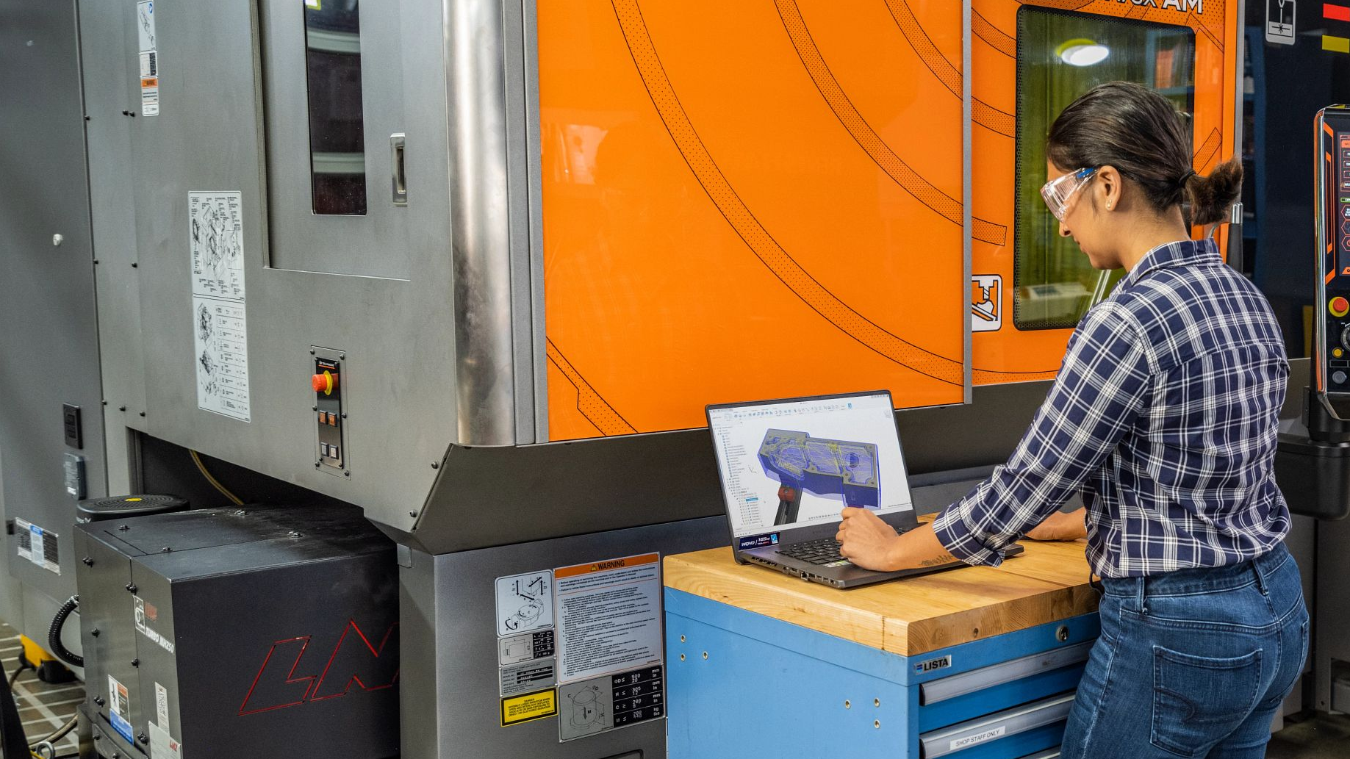
Warum ist die Smart Factory für moderne Fertigungsunternehmen so wichtig?
Die Zunahme der Smart Factories ist mehr als nur ein Trend – sie ist eine Reaktion auf die steigenden Anforderungen des heutigen Marktes.
Moderne Verbraucher von heute erwarten hochwertige Produkte, die auf ihre Bedürfnisse zugeschnitten sind und immer schneller geliefert werden. Um diese Erwartungen zu erfüllen, müssen Hersteller in der Lage sein, schnell auf Änderungen bei der Nachfrage zu reagieren, die Produktion im großen Maßstab anzupassen und Vorlaufzeiten zu verkürzen. Hier kommt die Smart Factory ins Spiel.
Dank der Nutzung fortschrittlicher Technologien kann die Smart Factory den gesamten Produktionsprozess in Echtzeit überwachen, potenzielle Probleme vorhersagen und verhindern und sofortige Anpassungen vornehmen, um veränderte Anforderungen zu erfüllen. Dieser Prozess erhöht nicht nur die Effizienz und Produktivität, sondern ermöglicht auch ein bislang unerreichtes Maß an Anpassung und Geschwindigkeit.
Notes:
Autodesk-POV
Die intelligente Fertigung ist für moderne Fertigungsunternehmen von entscheidender Bedeutung. Verbraucher erwarten qualitativ hochwertige, personalisierte Produkte, die schnell geliefert werden. Um diese Erwartungen zu erfüllen, müssen Hersteller schnell auf Änderungen bei der Nachfrage reagieren, die Produktion im großen Maßstab anpassen und Vorlaufzeiten verkürzen. Die intelligente Fertigung, die durch fortschrittliche Technologien ermöglicht wird, überwacht die Produktion in Echtzeit, prognostiziert und verhindert Probleme und nimmt umgehend Anpassungen vor. Dies steigert nicht nur die Effizienz und Produktivität, sondern ermöglicht auch ein beispielloses Maß an Anpassung und Geschwindigkeit.

Slide 11

Enterprise Resource Planning (ERP)
Bestand
Business Intelligence
Einkauf
Ein System, das alle Kerngeschäftsvorgänge eines Unternehmens zusammenführt, die für die Unternehmensführung relevant sind. Dazu zählen Buchhaltung, Fertigung, Vertrieb und mehr.
Lieferung
ERP
Produktion
Bietet Transparenz eines kompletten Geschäftsprozesses durch:
Nachverfolgung der gesamten Logistik
Überwachung der Finanzen
Bereitstellung von Produktionsaspekten
Personalwesen
Konstruktion
Buchhaltung
Vertrieb
Ohne ERP-System würde jeder dieser Geschäftsbereiche unabhängig arbeiten, optimiert für die jeweiligen Aufgaben seiner Abteilung.
Notes:
DOODLY
NOTIZEN FÜR VOICEOVER/LEHRKRAFT:
Als Nächstes sprechen wir über Enterprise Resource Planning (ERP). Das ist ein System, das alle Kerngeschäftsvorgänge eines Unternehmens zusammenführt, die für die Unternehmensführung relevant sind. Dazu zählen Buchhaltung, Fertigung, Vertrieb und mehr. ERP bietet Transparenz eines kompletten Geschäftsprozesses durch die Nachverfolgung der gesamten Logistik, die Überwachung der Finanzen und die Bereitstellung von Produktionsaspekten.
Ohne ERP-System würde jeder dieser Geschäftsbereiche unabhängig arbeiten, optimiert für die jeweiligen Aufgaben seiner Abteilung.

Slide 12
So funktioniert ERP
ERP-Typen
ERP besteht aus verschiedenen Modulen oder Geschäftsanwendungen, die miteinander kommunizieren und eine gemeinsame Datenbank verwenden.
1
  ERP vor Ort
  Auf einem Computer gehostet und vor Ort gewartet
  Das Unternehmen ist für die Sicherheit,
  Wartungen, Upgrades usw. verantwortlich.
Wenn alle Daten für die verschiedenen Abteilungen eines Unternehmens mit einem System verknüpft sind, werden alle Daten auf einem zentralen Server gesammelt. Das Personal kann dann von überall aus über eine Internetverbindung darauf zugreifen.
2
  Cloudbasiertes ERP
  Wird auf Remote-Servern ausgeführt und von einem Drittanbieter verwaltet.
3
  Hybrid
  Zweistufiges System, bei dem ein Unternehmen das ERP an seinem Hauptsitz verwaltet und über eine Cloud verfügt, in der alle Daten für regionale Niederlassungen gesammelt werden
Kann Berichte mit Diagrammen, Grafiken, benutzerdefinierten Leistungskennzahlen und/oder anderen visuellen Darstellungen generieren, um die Leistung der einzelnen Geschäftsabteilungen zu messen.
4
  Open Source
  Option für kleinere Unternehmen
  Der Download der Software ist kostenlos. Dem Unternehmen wird jedoch eine jährliche Gebühr für den Cloud-Zugriff in Rechnung gestellt.
Notes:
NOTIZEN FÜR VOICEOVER:
ERP-Systeme bestehen aus verschiedenen Modulen oder Geschäftsanwendungen, die miteinander kommunizieren und eine gemeinsame Datenbank verwenden. Wenn alle Daten für die verschiedenen Abteilungen eines Unternehmens mit einem System verknüpft sind, werden alle Daten auf einem Server gesammelt. Mitarbeiter können dann von überall aus über eine Internetverbindung darauf zugreifen. Mit diesen Daten können Berichte mit Diagrammen, Grafiken, benutzerdefinierten Leistungskennzahlen und anderen visuellen Darstellungen generiert werden, um die Leistung der einzelnen Geschäftsabteilungen zu messen.
Mögliche ERP-Typen sind vor Ort, cloudbasiert, hybrid und Open Source. ERP vor Ort wird auf einem Computer gehostet und vor Ort gewartet. Das Unternehmen ist für die Sicherheit, Wartung, Upgrades usw. verantwortlich.
Cloudbasiertes ERP wird auf Remote-Servern ausgeführt und von einem Drittanbieter verwaltet.
Hybrides ERP ist ein zweistufiges System, bei dem ein Unternehmen ERP an seinem Hauptsitz verwaltet und über eine Cloud verfügt, in der alle Daten für regionale Niederlassungen gesammelt werden.
Open Source ist eine Option für kleinere Unternehmen. Hierbei ist der Download der Software kostenlos. Dem Unternehmen wird jedoch eine jährliche Gebühr für den Cloud-Zugriff in Rechnung gestellt.

Slide 13

Bei Auftragsfertigungen sparen ERP-Systeme Zeit, weil sie in Systeme für _____ integriert werden.
Quiz
EINE ANTWORT AUSWÄHLEN
A.
Änderungsaufträge
B.
CAD/CAM
C.
Nur CAM
D.
Nur CAD
Notes:
Antwort: D
ERP oder Enterprise Resource Planning ist ein System, das alle Kerngeschäftsvorgänge eines Unternehmens in einem System zusammenführt. Dazu zählen Buchhaltung, Fertigung, Vertrieb und mehr.

Slide 14



Auswirkungen von Industrie 4.0 auf ​Arbeitsplätze
Forschungsstudie​ | Prognosen​ zur Schaffung von Arbeitsplätzen | Prognosen zur Verdrängung von Arbeitsplätzen
​ | 250–280 Mio. neue Arbeitsplätze weltweit bis 2030 | 800 Mio. Arbeitsplätze weltweit bis 2030
​ | 97 Mio. neue Arbeitsplätze weltweit bis 2025 | 85 Mio. Arbeitsplätze könnten bis 2025 verdrängt werden.
​ | 200 Mio. neue Arbeitsplätze weltweit bis 2030. | 800 Mio. Arbeitsplätze weltweit bis 2030​ ​
1.12 Current AI Trends & Predictions for 2022/2023 According to Experts - Financesonline.com
2. What the future of work will mean for jobs, skills, and wages: Jobs lost, jobs gained | McKinsey
3. Generative AI and Jobs: A global analysis of potential effects on job quantity and quality (ilo.org)
Notes:
NOTIZEN FÜR VOICEOVER/LEHRKRAFT:
Jetzt sehen wir uns ein paar Beispiele für die Auswirkungen an, die die Industrie 4.0 auf Arbeitsplätze hat.
In einer vom McKinsey Global Institute durchgeführten Studie wurde prognostiziert, dass bis 2030 weltweit 250 bis 280 Millionen neue Arbeitsplätze geschaffen und 800 Millionen Arbeitsplätze verdrängt werden. In dieser Studie wurde außerdem festgestellt, dass die Weltwirtschaft infolge von Industrie 4.0 bis 2025 3,7 Billionen US-Dollar erwirtschaften könnte.
Eine Studie des Weltwirtschaftsforums prognostizierte, dass sogar noch mehr Arbeitsplätze geschaffen werden, nämlich 97 Millionen weltweit bis 2025, und mit 85 Millionen auch weniger Arbeitsplätze bis 2025 verdrängt werden.
Und in einer Studie der Internationalen Arbeitsorganisation wurde prognostiziert, dass bis 2030 weltweit 200 Millionen neue Arbeitsplätze geschaffen und, wie bei der McKinsey-Studie, 800 Millionen Arbeitsplätze bis 2030 verdrängt werden dürften.
(Müssen die Informationen der Testfrage auf Folie 20 ins Voiceover aufnehmen.)
Quellen:
12 Current AI Trends & Predictions for 2022/2023 According to Experts – Financesonline.com
What the future of work will mean for jobs, skills, and wages: Jobs lost, jobs gained | McKinsey
Generative AI and Jobs: A global analysis of potential effects on job quantity and quality (ilo.org)

Slide 15
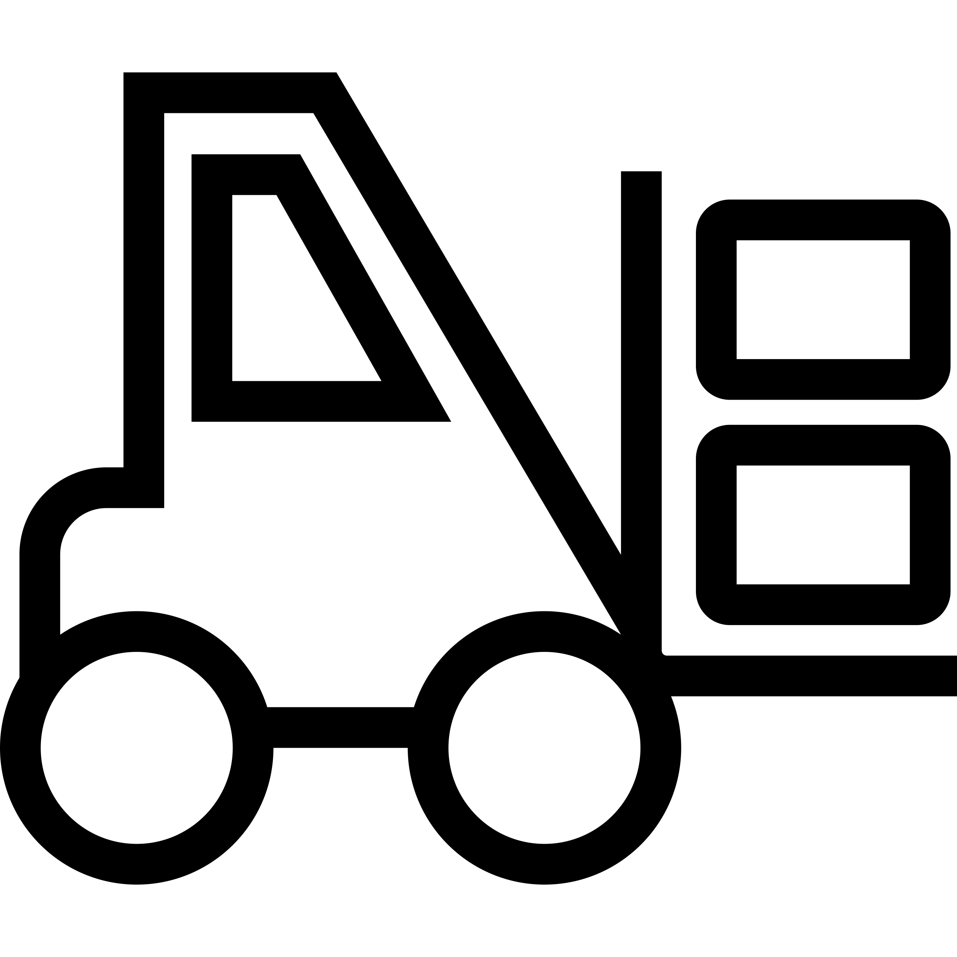


Arbeitsplätze, die möglicherweise verdrängt werden
Arbeitsplätze, bei denen das Risiko höher ist, dass sie durch Industrie 4.0 verdrängt werden, sind die Jobs, die Routineaufgaben, repetitive und vorhersagbare Aufgaben umfassen.
BEISPIELE FÜR GEFÄHRDETE JOBS:
Gabelstaplerfahrer​
Lkw-​Fahrer
Schweißer​
Fließband-
arbeiter
Notes:
mgi-jobs-lost-jobs-gained-executive-summary-december-6-2017.pdf (mckinsey.com)
DOODLY-VIDEO
NOTIZEN FÜR VOICEOVER/LEHRKRAFT:
Im dynamischen Zeitalter von Industrie 4.0 werden Jobs, die Routineaufgaben und vorhersehbare Fertigungsaufgaben übernehmen, wie Gabelstaplerfahrer, Lkw-Fahrer, Schweißer und Fließbandarbeiter, möglicherweise verdrängt. Die Informationen stammen aus der Executive Summary des McKinsey Global Institute vom Dezember 2017: „Jobs Lost, Jobs Gained: Workforce Transitions in a time of Automation“.

Slide 16
Im Gegensatz dazu werden qualifizierte Fachkräfte u. a. für die folgenden Rollen benötigt:
Data Scientists
KI-Ingenieure
ML-Ingenieure
Nachhaltigkeitsexperten
Cybersicherheitsexperten
Social-Media-Manager
Notes:
DOODLY-VIDEO
NOTIZEN FÜR VOICEOVER/LEHRKRAFT:
Durch Industrie 4.0 werden jedoch in allen Branchen auch zahlreiche neue Positionen geschaffen. Fachkräfte werden für die unterschiedlichsten Rollen benötigt, z. B. Data Scientists, KI-Ingenieure, ML-Ingenieure, Nachhaltigkeitsexperten, Cybersicherheitsexperten und Social-Media-Manager.

Slide 17
Industrie 4.0 verbessert die Work-Life-Balance
Höhere Flexibilität
Cloud Computing und mobile Geräte ermöglichen es Mitarbeitern, überall und jederzeit zu arbeiten.
Globalisierung
Dank der verbesserten Konnektivität von Industrie-4.0-Technologien können Unternehmen Meetings mit Kunden und Mandanten auf der ganzen Welt über Skype, Zoom und andere Plattformen abhalten.
Arbeit
Freizeit
Höhere Produktivität
Die Integration von CAD-/CAM-Simulationen kann die Produktivität steigern, da sie den Bedarf an anderen Softwarelösungen und Datenverwaltung senkt und die Produktentwicklungszeit effektiv verkürzt. Dies führt zu kürzeren Arbeitszeiten und mehr Zeit für Freizeitaktivitäten.
Geringerer Zeitaufwand für den Arbeitsweg
Dank Remote-Arbeit müssen Arbeitnehmer weniger pendeln,
wodurch sie mehr Zeit mit
Freunden und der Familie verbringen können.
Notes:
DOODLY-VIDEO
NOTIZEN FÜR VOICEOVER/LEHRKRAFT:
Industrie 4.0 verbessert die Work-Life-Balance auf der ganzen Welt. Technologien wie Cloud Computing und Mobilgeräte ermöglichen flexible Arbeitszeiten, wodurch Angestellte frei entscheiden können, wann und wo sie arbeiten. Unternehmen implementieren Optionen wie Gleitzeit und kürzere Arbeitswochen, um die Produktivität zu steigern. Die Integration von CAD-/CAM-Simulationen kann auch die Produktivität steigern, da sie den Bedarf an anderen Softwarelösungen und an Datenverwaltung senkt und die Produktentwicklungszeit effektiv verkürzt. Die verbesserte Konnektivität erleichtert die globale Kommunikation über Plattformen wie Zoom und Skype. Außerdem profitieren Angestellte vom geringeren Zeitaufwand für den Arbeitsweg, was die Work-Life-Balance optimiert.

Slide 18
Herausforderungen und Lösungen bei der Implementierung von Industrie-4.0-Technologien
Herausforderungen
Lösungen
Die Implementierung von Industrie-4.0-Technologien kann kostspielig sein. Für kleine und mittlere Unternehmen kann das ein Problem darstellen.
Versuchen Sie nicht, gleich alles auf einmal zu implementieren. Konzentrieren Sie sich auf ein oder zwei Bereiche, in denen eine deutliche Verbesserung möglich ist.
Die Technologien können in Verbindung mit den vorhandenen Systemen komplex sein.
Das kann viel Zeit und viele Ressourcen beanspruchen.
Arbeiten Sie mit einem Anbieter oder Berater zusammen, um Herausforderungen,die mit der Implementierung zusammenhängen, zu vermeiden.
Es gibt einen Mangel an Arbeitskräften mit den erforderlichen Qualifikationen, wodurch es schwieriger ist, offene Stellen mit qualifizierten Arbeitskräften zu besetzen.
Wenden Sie sich über die Industrieberatung an Schulen und Universitäten und teilen Sie ihnen mit, welche technologischen Neuerungen in der Ausbildung abgedeckt werden sollten.
Kann zu Sicherheitsrisiken führen, wenn die richtigen Sicherheitsmaßnahmen nicht getroffen werden, um Daten und Systeme vor Cyberangriffen zu schützen.
Investieren Sie in Sicherheitsmaßnahmen, die zum Schutz von Daten, Kundendaten, Patenten usw. beitragen.
Arbeitnehmer sind möglicherweise nicht gewillt, ihre Arbeitsgewohnheiten zu ändern, insbesondere wenn sie der Meinung sind, dass die neuen Technologien ihre Arbeitsplätze verdrängen werden.
Informieren Sie Ihre Mitarbeiter über die Vorteile von Industrie-4.0-Technologien und bieten Sie ihnen Schulungen an.
Notes:
NOTIZEN FÜR VOICEOVER/LEHRKRAFT:
Für kleine Unternehmen kann die Implementierung von Industrie-4.0-Technologien eine große finanzielle Belastung darstellen. Um diese Hürde zu umgehen, können Unternehmen die Implementierung selektiv durchführen und sich zunächst auf die wichtigsten Bereiche konzentrieren, in denen die Auswirkung am größten ist, statt alles auf einmal einzuführen. Die Integration komplexer Industrie-4.0-Technologien in vorhandene Systeme kann ebenfalls schwierig sein und einen erheblichen Zeit- und Ressourcenaufwand mit sich bringen. Um die Integration zu optimieren und Implementierungsprobleme zu überwinden, können Unternehmen mit Anbieternoder Beratern zusammenarbeiten. Darüber hinaus werden durch den Mangel an Arbeitnehmern mit den benötigten Industrie-4.0-Fertigkeiten die Personalbeschaffung und die Digitalisierung erschwert. Um diese Herausforderung anzugehen, können Unternehmen mit Schulen und Universitäten zusammenarbeiten und die Lehrpläne über die Industrieberatung aktualisieren, um sicherzustellen, dass die Absolventen über die relevanten Fähigkeiten verfügen. Industrie-4.0-Technologien bergen auch Sicherheitsrisiken, wenn keine ausreichenden Maßnahmen ergriffen werden, was Daten und Systeme anfällig für Cyberangriffe macht. Um Daten und vertrauliche Informationen zu schützen, können Unternehmen in Cybersicherheitsfunktionen investieren und ihre Mitarbeiter mit den grundlegenden Prinzipien der Cybersicherheit vertraut machen. Darüber hinaus widersetzen sich Angestellte möglicherweise den veränderten Arbeitsweisen, da sie befürchten, dass die neuen Technologien ihre Arbeitsplätze verdrängen. Um diese Herausforderung zu meistern, können Unternehmen ihre Mitarbeiter über die Vorteile von Industrie 4.0 informieren, Schulungen anbieten und unterstreichen, dass diese Technologien die Rollen der Mitarbeiter erweitern, nicht ersetzen.

Slide 19

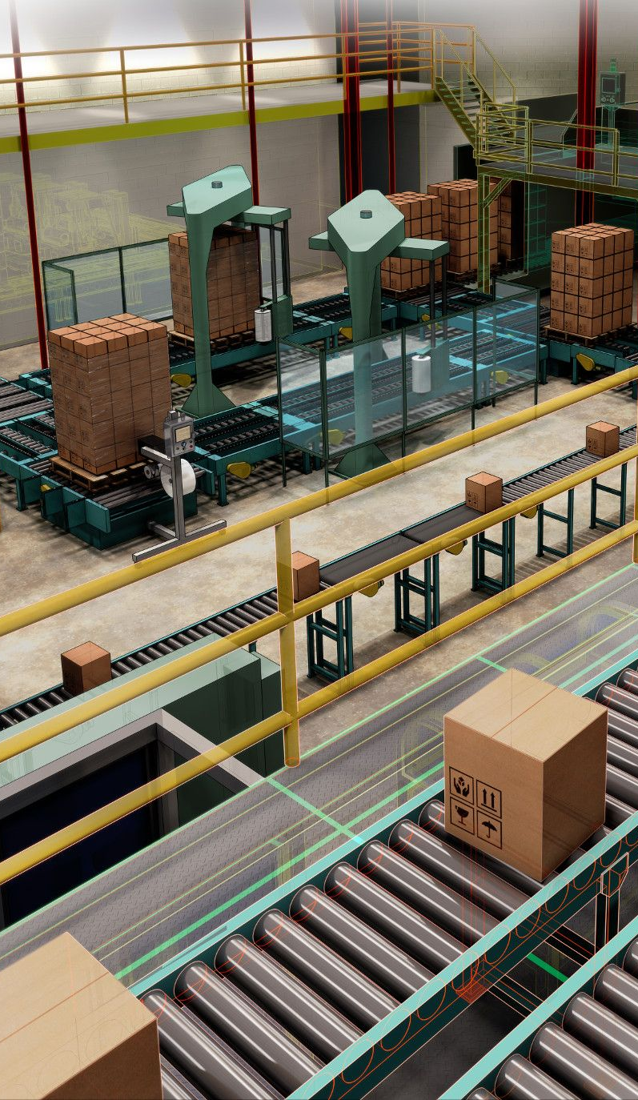
Was ist eine „Smart Factory“?
Quiz
EINE ANTWORT AUSWÄHLEN
A.
Ein Roboter, der Menschen ersetzt
B.
Ein Fertigungs- und Logistiksystem, das ohne menschliche Eingriffe betrieben und organisiert wird
C.
Ein Fertigungs- und Logistiksystem, das mit menschlichen Eingriffen betrieben und organisiert wird
D.
Alle oben genannten Optionen
Notes:
Antwort: B
Die intelligente Fertigung ist ein Fertigungs- und Logistiksystem, das OHNE menschliche Eingriffe betrieben und organisiert wird.

Slide 20
Quiz
Kombinieren Sie jede Herausforderung von Industrie 4.0 mit der passenden Lösungsempfehlung.
Herausforderungen
Lösungen
Arbeitnehmer sind möglicherweise nicht gewillt, ihre Arbeitsgewohnheiten zu ändern, insbesondere wenn sie der Meinung sind, dass die neuen Technologien ihre Arbeitsplätze verdrängen werden.
Investieren Sie in Sicherheitsmaßnahmen, die zum Schutz von Daten, Kundendaten, Patenten usw. beitragen.
Kann zu Sicherheitsrisiken führen, wenn die richtigen Sicherheitsmaßnahmen nicht getroffen werden, um Daten und Systeme vor Cyberangriffen zu schützen.
Wenden Sie sich über die Industrieberatung an Schulen und Universitäten und teilen Sie ihnen mit, welche technologischen Neuerungen in der Ausbildung abgedeckt werden sollten.
Es gibt einen Mangel an Arbeitskräften mit den erforderlichen Qualifikationen, wodurch es schwieriger ist, offene Stellen mit qualifizierten Arbeitskräften zu besetzen.
Arbeiten Sie mit einem Anbieter oder Berater zusammen,
Herausforderungen,die mit der Implementierung zusammenhängen, zu vermeiden.
Die Technologien können in Verbindung mit den vorhandenen Systemen komplex sein.
Das kann viel Zeit und viele Ressourcen beanspruchen.
Informieren Sie Ihre Mitarbeiter über die Vorteile von Industrie-4.0-Technologien und bieten Sie ihnen Schulungen an.
Die Implementierung von Industrie-4.0-Technologien kann kostspielig sein. Für kleine und mittlere Unternehmen kann das ein Problem darstellen.
Versuchen Sie nicht, gleich alles auf einmal zu implementieren.
Konzentrieren Sie sich auf ein oder zwei Bereiche, in denen eine deutliche Verbesserung möglich ist.
Notes:
Ziehen Sie Folie 18 für Antworten heran.

Slide 21
Rückschläge und Unterbrechungen durch die jüngste Pandemie und Rezession
Versorgungskette
Einschränkungen des weltweiten Transports, vorübergehend geschlossene Produktionsstätten und
der Anstieg der Nachfragen haben die
Versorgungsketten unterbrochen, was zu Verknappungen und Verzögerungen führte.
Nachfrage
Die Prognose der Nachfrage während der Pandemie und die schwankenden Arbeitslosenzahlen erschwerten die Vorhersage von Konsummustern.
Umsatz
Laut der im Juni 2020 veröffentlichten BDO-Studie „Forecast Engine Industry Impact Study“ ist der Umsatz von Fertigungsunternehmen im Zeitraum von Januar bis Mai 2020 um 14,5 % gesunken. Die Arbeit in den Unternehmen wird wieder aufgenommen, die Ausgaben liegen aber noch weit unter dem Niveau, das sie vor der Pandemie hatten.
Notes:
DOODLY-VIDEO
How the Pandemic-Recession is Reshaping Manufacturers' Industry 4.0 Futures | BDO
NOTIZEN FÜR VOICEOVER/LEHRKRAFT:
Die Corona-Pandemie hat die Wirtschaft signifikant gestört, da sie zu Rückschlägen in den Lieferketten, Fabrikschließungen und Transportproblemen wegen Reisebeschränkungen führte. Der Arbeitskräftemangel, der sich auf alle Bereiche von der Fertigung bis zum Transportwesen auswirkte, verstärkte die Probleme zusätzlich. Die niedrigeren Konsumausgaben, die sich durch Arbeitslosigkeit und Schließungen ergaben, störten die Nachfragemuster und führten zu einem allgemeinen Umsatzrückgang. Die im Juni 2020 veröffentlichte BDO-Studie „Forecast Engine Industry Impact Study“ meldete, dass der Umsatz von Fertigungsunternehmen im Zeitraum von Januar bis Mai 2020 um 14,5 % gesunken ist.

Slide 22
Lösungen für Rückschläge
SETZEN SIE ALLES auf die digitale Customer Journey
Fertigungsunternehmen sollten sich auf Investitionen in ihre digitalen Commerce-Kanäle konzentrieren. Mit Industrie-4.0-Technologien können sie Kundendaten sammeln, die Fragen von Kunden beantworten und mobile Zahlungen unterstützen.
Entwickeln Sie Funktionen für die Nachfrageprognose
Durch die Beobachtung von Verbrauchertrends und die Analyse von Daten, die in der Pandemie erfasst wurden, können Fertigungsunternehmen Veränderungen im Kaufverhalten antizipieren und die Strategien für die Ressourcenzuteilung entsprechend anpassen, um den ROI zu erhöhen.
Erhöhen Sie die Transparenz in der Versorgungskette
Verfolgen Sie die Bewegung von Produkten, Gütern und Dienstleistungen mit cloudbasierten GPS- und RFID-Sensoren, die den Echtzeit-Standort übermitteln und dabei helfen, Störungen und Verzögerungen zu erkennen.
Notes:
DOODLY-VIDEO
How the Pandemic-Recession is Reshaping Manufacturers' Industry 4.0 Futures | BDO
NOTIZEN FÜR VOICEOVER/LEHRKRAFT:
Um die Herausforderungen, die durch die Pandemie verursacht wurden, zu meisten, sollten Unternehmen alles auf die Digitalisierung der Customer Journey setzen, indem sie Online- und Offline-Kanäle integrieren, um ihren Kunden personalisierte Erlebnisse zu bieten. Erreicht wird dies durch die Investition in Funktionen für die Nachfrageprognose, die mit ML-Algorithmen historische Daten, Markttrends und Echtzeit-Daten analysieren. Außerdem sollten sich Unternehmen auf die Optimierung der Lieferketten-Transparenz konzentrieren, indem sie Systeme für die Echtzeit-Nachverfolgung und -Überwachung implementieren. Mit diesen Systemen können sie potenzielle Störungen identifizieren und umgehend beheben.

Slide 23



Wie setzen Unternehmen
Industrie-4.0-Technologien ein?
Das industrielle Internet der Dinge (IIoT)
Virtuelle Realität
Cloud und Visual Computing
Flugzeughersteller verwenden Sensoren und IIoT-Technologie, um den Zustand ihrer Triebwerke in Echtzeit zu überwachen. Daten zur Triebwerksleistung und zum Verschleiß werden an das Unternehmen übermittelt, was eine vorausschauende Wartung ermöglicht und Ausfallzeiten minimiert.
Möbelgeschäfte haben eine Virtual-Reality-App eingeführt, mit der Kunden vor dem Kauf von Möbeln diese virtuell in ihren vier Wänden platzieren und damit interagieren können.
Autodesk, Inc. bietet die Fusion-360-Plattform an, eine cloudbasierte integrierte CAD-/CAM-Simulation, die an den benötigten erweiterten Abläufen von Industrie 4.0 ausgerichtet ist.
VR ermöglicht somit ein immersiveres und komfortableres Einkaufserlebnis. Kunden können fundiertere Kaufentscheidungen treffen, was Produktrückgaben verringert und die Markentreue verbessert.
Fusion 360 ist eine Plattform für die Produktentwicklung. Sie ermöglicht es Teams, über die Cloud Daten gemeinsam zu verwenden und rechenintensive Aufgaben auszulagern und vom ersten Entwurf bis zur Fertigung in einem Programm gemeinsam am Produkt zu arbeiten.
Notes:
NOTIZEN FÜR VOICEOVER/LEHRKRAFT:
Flugzeughersteller verwenden Sensoren und IIoT-Technologie, um den Zustand ihrer Triebwerke in Echtzeit zu überwachen. Daten zur Triebwerksleistung und zum Verschleiß werden an das Unternehmen übermittelt, was eine vorausschauende Wartung ermöglicht und Ausfallzeiten minimiert. Virtual Reality wird von Möbelgeschäften genutzt: Sie haben eine Virtual-Reality-App eingeführt, mit der Kunden Möbel vor dem Kauf virtuell in ihren vier Wänden platzieren und mit ihnen interagieren können. Kunden können so dank der VR fundiertere Kaufentscheidungen treffen, was Produktrückgaben verringert und die Markentreue verbessert. Ein Unternehmen, das Cloud und Visual Computing nutzt, ist Autodesk, Inc. Es bietet die Fusion-360-Plattform an, eine cloudbasierte integrierte CAD-/CAM-Simulation, die an den benötigten erweiterten Abläufen von Industrie 4.0 ausgerichtet ist. Fusion 360 ist eine Plattform für die Produktentwicklung. Sie ermöglicht es Teams, über die Cloud Daten gemeinsam zu verwenden und rechenintensive Aufgaben auszulagern und vom ersten Entwurf bis zur Fertigung in einem Programm gemeinsam am Produkt zu arbeiten.
IIoT: https://www.rolls-royce.com/media/our-stories/discover/2017/totalcare.aspx
VR: https://present.digital/ikea/

Slide 24



Wie setzen Unternehmen
Industrie-4.0-Technologien ein?
Künstliche Intelligenz/
Maschinelles Lernen
Additive Fertigung
Cybersicherheit
Fertigungsdienstleister verwenden KI-Algorithmen, um Entwurfsplanungen zu analysieren und Sofortangebote für Preise, Vorlaufzeiten und Feedback für die fertigungsorientierte Konstruktion bereitzustellen.
Unternehmen für Umwelttechnologien stellen mit 3D-Druck, Robotik und Fertigungstechnologie konfektionierte Steinkorallenskelette in großen Mengen her. Auf diesen Skeletten werden Korallenfragmente gepflanzt, um die Wiederaufforstung der Korallenriffe zu unterstützen.
Hersteller von Elektrofahrzeugen integrieren mit sicheren Softwareentwicklungsverfahren Cybersicherheit in ihre Fahrzeuge. Dabei werden sichere Komponenten verwendet und Sicherheitsfunktionen wie Verschlüsselung und Authentifizierung implementiert.
Das unterstützt ihr Geschäftsmodell, indem es Kunden ermöglicht, die Kosten ihrer Projekte schnell zu beurteilen, langwierige Feedback-Prozesse zu vermeiden und sich mit den Herstellern zu verbinden.
Notes:
NOTIZEN FÜR VOICEOVER/LEHRKRAFT:
Hier sehen Sie ein paar Beispiele dafür, wie Unternehmen Industrie-4.0-Technologien verwenden.
Beginnen wir mit künstlicher Intelligenz und maschinellem Lernen. Fertigungsdienstleister verwenden KI-Algorithmen, um Entwurfsplanungen zu analysieren und Sofortangebote für Preise, Vorlaufzeiten und Feedback für die fertigungsorientierte Konstruktion bereitzustellen. Das unterstützt ihr Geschäftsmodell, indem es Kunden ermöglicht, die Kosten ihrer Projekte schnell zu beurteilen, langwierige Feedback-Prozesse zu vermeiden und sich mit den Herstellern zu verbinden. Unternehmen für Umwelttechnologien stellen mit 3D-Druck, Robotik und Fertigungstechnologie konfektionierte Steinkorallenskelette in großen Mengen her. Auf diesen Skeletten werden dann Korallenfragmente gepflanzt, um die Wiederaufforstung der Korallenriffe zu unterstützen. In puncto Cybersicherheit integrieren Hersteller von Elektrofahrzeugen mit sicheren Softwareentwicklungsverfahren Cybersicherheit in ihre Fahrzeuge. Dabei werden sichere Komponenten verwendet und Sicherheitsfunktionen wie Verschlüsselung und Authentifizierung implementiert.
Technologiegesteuerte Innovationen schützen Korallenriffe (autodesk.com)
Infos zu Coral Maker

Slide 25
Auswirkungen von Industrie 4.0 auf die Sozialpolitik
Höhere soziale Ungerechtigkeit
Industrie 4.0 schafft neue Qualifikationen und Arbeitsplätze, führt aber auch dazu, dass manche Arbeitnehmer ihre Stelle verlieren. Das kann zu sozialer Ungerechtigkeit führen, da sich nicht alle Arbeitnehmer gleich schnell an die Industrie 4.0 anpassen können.
Steigender Bedarf an sozialen Sicherheitsnetzen
Es besteht die Notwendigkeit, arbeitslose und unterbeschäftigte Menschen zu unterstützen. Als entsprechende Maßnahmen kämen Arbeitslosengeld, Umschulungsprogramme und ein allgemeines Grundeinkommen infrage.
Größerer Bedarf an sozialem Dialog
Behörden, Unternehmen und Arbeitnehmer müssen an einem Strang ziehen, um sicherzustellen, dass alle von Industrie 4.0 profitieren. Dies erfordert Zusammenarbeit und Dialog auf allen Ebenen.
Größerer Bedarf an
Aus- und Weiterbildung und Schulungen
Für Industrie 4.0 sind neue Fertigkeiten erforderlich. Dementsprechend muss mehr in die Aus- und Weiterbildung und in Schulungen investiert werden, damit alle Arbeitnehmer in der Industrie 4.0 erfolgreich sein können.
Lebenslanges Lernen ist zunehmend gefragt
Arbeitnehmer müssen bereit sein, das gesamte Berufsleben hindurch neue Fertigkeiten zu erwerben. Das umfasst die Teilnahme an
Online-Kursen und Konferenzen ebenso wie das Absolvieren einer formalen Ausbildung.
Notes:
DOODLY-VIDEO
NOTIZEN FÜR VOICEOVER/LEHRKRAFT:
Industrie 4.0 verändert die Sozialpolitik und schafft dabei sowohl Chancen als auch Herausforderungen. Zwar entstehen neue Arbeitsplätze, aber es werden auch Arbeitsplätze verdrängt, was die soziale Ungerechtigkeit verstärken kann. Um diesem Problem entgegenzuwirken, sind zunehmend Maßnahmen zur Aus- und Weiterbildung und Schulungen vonnöten. So lässt sich sicherstellen, dass jeder Einzelne in der Industrie 4.0 Erfolg haben kann. Unterstützungsmaßnahmen wie Arbeitslosengeld, Umschulungsprogramme und ein allgemeines Grundeinkommen sind wichtige soziale Sicherheitsnetze. Die Zusammenarbeit von Behörden, Unternehmen und Arbeitnehmern ist wichtig, damit alle von Industrie 4.0 profitieren können. Aus diesem Grund wird der soziale Dialog immer wichtiger. Außerdem muss das lebenslange Lernen gefördert werden, damit sich Arbeitnehmer an die neuen Gegebenheiten anpassen können, indem sie an Konferenzen teilnehmen, Online-Kurse absolvieren und offizielle Bildungsangebote nutzen.

Slide 26
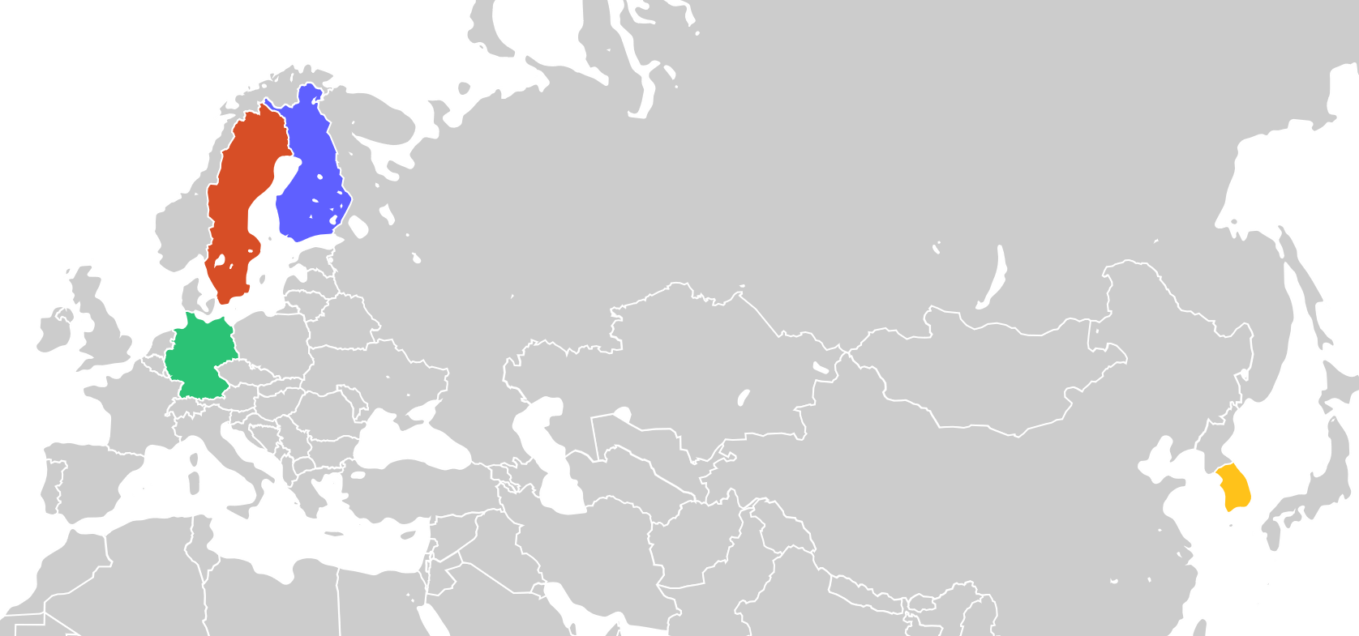
Regierungen auf der ganzen Welt werden aktiv
Deutschland
Gestartet 2015
Finnland
Pilotprojekt von
Januar 2017 bis Dezember 2018
Schweden
Gestartet 2010
Südkorea
Gestartet 2017
Die Bundesregierung hat ein neues Programm zur Unterstützung von Industrie 4.0 ins Leben gerufen, das die berufliche Qualifikation für Industrie-4.0-Technologien fördern soll.
Die finnische Regierung hat das „UBI-Experiment“eingeführt, bei dem allen Bürgern und Bürgerinnen unabhängig von ihrem Arbeitseinkommen und ihrem Jobstatus jeden Monat ein fester Betrag ausbezahlt wurde.
Schweden hat die „digitale Agenda“ zur Förderung von digitalen Technologien und Fertigkeiten eingeführt. Zusätzlich gibt es ein "Jobgarantie", die denjenigen mit über 6-monatiger Arbeitslosigkeit, einen Arbeitsplatz oder eine Schulung anbietet.
Südkorea hat ein neues Bildungs- und Ausbildungsprogramm namens „Smart Factory Academy“ gestartet, das Schulungen zu Industrie-4.0-Technologien anbietet.
Notes:
NOTIZEN FÜR VOICEOVER/LEHRKRAFT:
Industrie 4.0 liefert neue Impulse für die Politik rund um den Globus. In Deutschland wird im Rahmen des Programms zur Unterstützung von Industrie 4.0 die berufliche Qualifikation für Industrie-4.0-Technologien gefördert. In Finnland hat ein Experiment gezeigt, dass ein allgemeines Grundeinkommen das Wohlbefinden und die Erwerbsquote erhöht. Das Experiment unterstreicht den Bedarf an sozialen Sicherheitsnetzen im Zeitalter von Industrie 4.0. In Schweden fördert die „digitale Agenda“ die digitalen Kompetenzen. Begleitet wird dieses Programm durch eine „Job- und Weiterbildungsgarantie“ für Langzeitarbeitslose. In Südkorea hält das Programm „Smart Factory Academy“ Bildungsangebote und Schulungen zu Industrie-4.0-Technologien bereit. Südkorea gehört damit zu den vielen Ländern der Welt, die ihre Politik an der veränderten Industrielandschaft ausrichten.

Slide 27

Wie ist Sozialpolitik definiert?
Quiz
EINE ANTWORT AUSWÄHLEN
A.
Die Gesetze, Regeln und Vorschriften, die Leistungen und Dienstleistungen von staatlichen und privaten Einrichtungen regeln, um die Bedürfnisse der Menschen zu erfüllen
B.
Eine Reihe von staatlichen Subventionen, die Unternehmen einen Anreiz zur Implementierung von Industrie-4.0-Technologien bieten
C.
Ein System von Programmen, Leistungen und Dienstleistungen, mit denen die Grundbedürfnisse der Menschen in den Bereichen Wirtschaft, Bildung und Gesundheitswesen erfüllt werden
D.
Professionelle Bemühungen, um die Entwicklung, Umsetzung, Implementierung, Modifizierung oder Bewertung der Sozialgesetze zu beeinflussen
Notes:
Antwort: A

Slide 28

Auswirkungen von Industrie 4.0 auf die Rechtspolitik
Datenschutzrecht:
Steuert die Erfassung, Verwendung und Speicherung personenbezogener Daten. Das kann für Industrie 4.0 wichtig sein, da viele Technologien die Sammlung und Verwendung von Daten erfordern.
Geistige Eigentumsrechte:
Sie sind besonders wichtig, da Industrie-4.0-Technologien auf neuen und innovativen Ideen basieren.
Wettbewerbsrecht:
Gesetze können Unternehmen daran hindern, wettbewerbswidrige Praktiken zu verfolgen. Das kann wichtig sein, da diese Gesetze den fairen Wettbewerb sicherstellen und Innovationen fördern.
Arbeitsrecht:
Regierungen können die Beziehungen zwischen Arbeitnehmern und Arbeitgebern regeln. Das trägt zur gerechten Behandlung der Arbeitnehmer bei und schützt ihre Rechte.
Steuerrecht:
Steuergesetze können Unternehmen dazu anregen und davon abhalten, in Industrie-4.0-Technologien zu investieren.
Notes:
DOODLY-VIDEO
NOTIZEN FÜR VOICEOVER/LEHRKRAFT:
Industrie 4.0 verändert die Rechtspolitik in wichtigen Bereichen. Datenschutzgesetze regeln die Erfassung, Verwendung und Speicherung personenbezogener Daten. Gesetze zum Schutz des geistigen Eigentums schützen innovative Ideen. Wettbewerbsgesetze verhindern wettbewerbswidrige Praktiken. Arbeitsgesetze gewährleisten eine gerechte Behandlung und den Schutz der Rechte der Arbeitnehmer. Steuergesetze können Unternehmen dazu anregen und davon abhalten, Industrie-4.0-Technologien zu implementieren. Diese rechtlichen Anpassungen spiegeln die dynamischen Auswirkungen von Industrie 4.0 in verschiedenen Bereichen der Regulierung wider.

Slide 29
Wirtschaftspolitische Maßnahmen, die Industrie 4.0 betreffen
Staatliche Subventionen
Handelspolitik
Investitionen in F&E
Staatliche Subventionen können die
Risiken und Kosten von Industrie-4.0- Projekten für Unternehmen verringern.
Handelspolitische Maßnahmen, die die Einführung von Industrie-4.0-Technologien fördern, sorgen dafür, dass diese Technologien für Unternehmen und Verbraucher leichter zugänglich sind. Die Handelspolitik kann die globale Akzeptanz vorantreiben.
Durch Investitionen in Forschung und Entwicklung können Unternehmen der Zeit voraus sein und neue Produkte und Dienstleistungen entwickeln, die den Anforderungen von Industrie 4.0 gerecht werden.
Notes:
DOODLY-VIDEO
NOTIZEN FÜR VOICEOVER/LEHRKRAFT:
Industrie 4.0 beeinflusst die Wirtschaftspolitik auf drei Arten. Erstens durch staatliche Subventionen, die das Risiko und die Kosten von Projekten für Unternehmen mindern. Zweitens kann die Handelspolitik die Zugänglichkeit und weltweite Einführung von Industrie-4.0-Technologien verbessern. Und drittens beeinflusst die Wirtschaftspolitik auch die Forschung und Entwicklung (F&E) und versetzt Unternehmen in die Lage, Innovationen zu schaffen und auf sich verändernde Kundenanforderungen zu reagieren, um den Mitbewerbern einen Schritt voraus zu bleiben.

Slide 30
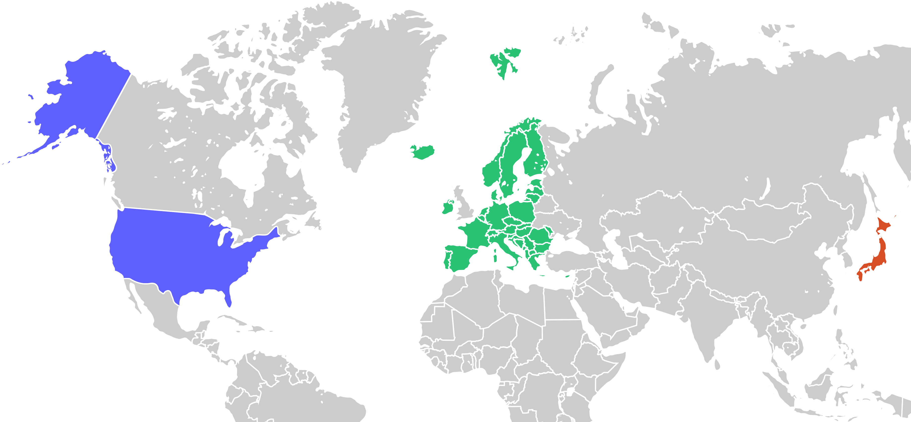
Beispiele für Rechts- und Wirtschaftspolitik
Die Datenschutz-Grundverordnung (DSGVO) der Europäischen Union
Der Bayh-Dole Act
der Vereinigten Staaten
Die Initiative „Gesellschaft 5.0“
in Japan
ist ein Gesetz, das es Universitäten
und anderen Non-Profit-Organisationen erlaubt, das geistige Eigentum zu besitzen und zu vermarkten, das sie mit staatlichen Mitteln schaffen. Dieses Gesetz fördert die Entwicklung und Einführung von Industrie-4.0-Technologien.
zielt darauf ab, durch die Integration digitaler Technologien in die physische Welt eine „außerordentlich smarte Gesellschaft“ zu schaffen. Die Initiative wurde 2017 angekündigt und soll in vier Phasen umgesetzt werden, mit dem Ziel einer vollständigen Integration bis 2050.
ist ein Datenschutzgesetz, das erhebliche Auswirkungen auf die Industrie 4.0 hatte. Die DSGVO verpflichtet Unternehmen dazu, vor der Erfassung von personenbezogenen Daten die Einwilligung der Benutzer einzuholen, und gibt den Benutzern mehr Kontrolle über ihre personenbezogenen Daten.
Notes:
NOTIZEN FÜR VOICEOVER/LEHRKRAFT:
Zu den rechts- und wirtschaftspolitischen Maßnahmen, die Auswirkungen auf die Industrie 4.0 haben, gehört auch die DSGVO der Europäischen Union. Sie stellt den Datenschutz in den Fokus, indem sie vorschreibt, dass Benutzer der Verarbeitung ihrer personenbezogenen Daten zustimmen müssen, und ihnen mehr Kontrolle über ihre Daten gibt. In den USA erlaubt es der Bayh-Dole Act Universitäten, geistiges Eigentum zu besitzen und zu vermarkten, und fördert so die Entwicklung von Industrie 4.0. Die 2017 in Japan ins Leben gerufene Initiative „Gesellschaft 5.0“ zielt darauf ab, bis 2050 durch die Integration digitaler Technologien in die physische Welt eine „außerordentlich intelligente Gesellschaft“ zu schaffen.

Slide 31

Welche der folgenden Antworten ist ein Beispiel für die Auswirkung von Industrie 4.0 auf den Handel?
Quiz
EINE ANTWORT AUSWÄHLEN
A.
Die Implementierung von AVL-Technologie zur Verfolgung von Fahrzeugen sorgt dafür, dass mehr Güter gefunden werden.
B.
Die Automatisierung der Lagerhaltung, der Entladung von Lkw und Containern und der Verpackung verringert den Zeit- und Kostenaufwand.
C.
Digitale Handelsplattformen optimieren die Handelsprozesse, verringern den Verwaltungsaufwand und beschleunigen den Dokumentenaustausch für internationale Transaktionen.
D.
Alle oben angeführten
Notes:
Antwort: D
Die Implementierung von AVLs, die Automatisierung der Lagerhaltung und digitale Handelsplattformen sind Beispiele dafür, wie die Industrie 4.0 die Zukunft des Handels neu gestaltet.

Slide 32

Unterstützung der Mitarbeiter, damit sie im neuen Zeitalter der Industrie 4.0 Erfolg haben
Gewährleistung des Wohlbefindens
Machen Sie das Wohlbefinden der Mitarbeiter zu einer Priorität – die Geschwindigkeit der Veränderungen fordert viel von ihnen.
Bieten Sie Ressourcen und Unterstützung, um eine gesunde Work-Life-Balance beizubehalten.
Fokus auf kontinuierlichem Lernen
Investieren Sie in fortlaufende Schulungsprogramme, damit sich Ihre Mitarbeiter die in der Industrie 4.0 benötigten Fertigkeiten aneignen können.
Bieten Sie Zugang zu Online-Kursen, Workshops und Zertifizierungen in Bereichen wie Datenanalyse, KI und Automatisierung.
Erwerb von Datenkompetenz
Vermitteln Sie Ihren Mitarbeitern, wie Daten erfasst und analysiert werden und wie sich Erkenntnisse aus diesen Daten gewinnen lassen. Das ist wichtig, da die datengestützte Entscheidungsfindung eine immer größere Rolle spielt.
Stellen Sie Software, Geräte und Plattformen bereit, die die Produktivität und Datenkompetenz verbessern.
Förderung der abteilungsübergreifenden Zusammenarbeit
Erleichtern Sie die Zusammenarbeit zwischen Teams, um Innovationen voranzutreiben.
Abteilungsübergreifende Projekte können zu neuen Lösungen und einem besseren Verständnis der Auswirkungen verschiedener Technologien auf das Unternehmen führen.
Förderung der Anpassungsfähigkeit
Stellen Sie die Bedeutung der Anpassungsfähigkeit in einer Umgebung heraus, die sich rasant verändert.
Ermutigen Sie Ihre Mitarbeiter, Veränderungen als Chance für Wachstum und Innovation anzusehen.
Notes:
NOTIZEN FÜR VOICEOVER/LEHRKRAFT:
Um Mitarbeiter dabei zu unterstützen, in der Industrie 4.0 erfolgreich zu sein, können diese fünf Strategien verfolgt werden:
1. Fokus auf kontinuierlichem Lernen:
Investieren Sie in fortlaufende Schulungsprogramme für Industrie-4.0-Fertigkeiten.
Bieten Sie Zugang zu Online-Kursen, Workshops und Zertifizierungen in Bereichen wie Datenanalyse, KI und Automatisierung.
2. Förderung der Anpassungsfähigkeit:
Stellen Sie die Bedeutung der Anpassungsfähigkeit in einer Umgebung heraus, die sich rasant verändert.
Ermutigen Sie Ihre Mitarbeiter, Veränderungen als Chance für Wachstum und Innovation zu begreifen.
3. Förderung der abteilungsübergreifenden Zusammenarbeit:
Vereinfachen Sie die Zusammenarbeit zwischen Teams aus unterschiedlichen Disziplinen, um Innovationen voranzutreiben.
Abteilungsübergreifende Projekte verbessern das Verständnis der Auswirkungen verschiedener Technologien auf das Unternehmen.
4. Erwerb von Datenkompetenz:
Unterstützen Sie Ihre Mitarbeiter dabei, Daten zu verstehen und für die Entscheidungsfindung zu nutzen.
Stellen Sie Tools und Plattformen bereit, um die Produktivität und Datenkompetenz zu verbessern.
5. Priorisierung des Wohlbefindens der Mitarbeiter:
Erkennen Sie an, wie anspruchsvoll das hohe Tempo des Industrie-4.0-Wandels ist.
Bieten Sie Ressourcen und Unterstützung, um eine gesunde Work-Life-Balance beizubehalten.

